Slide 1

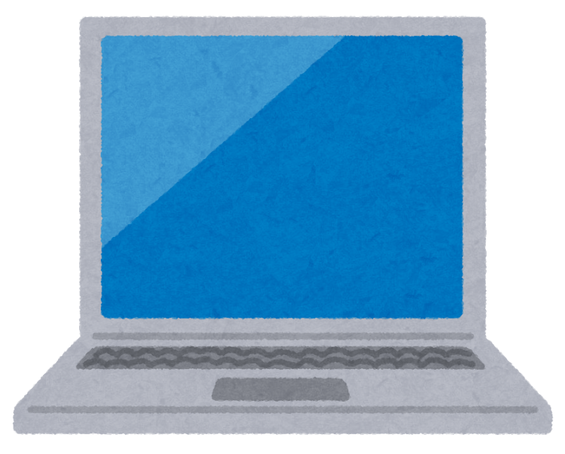
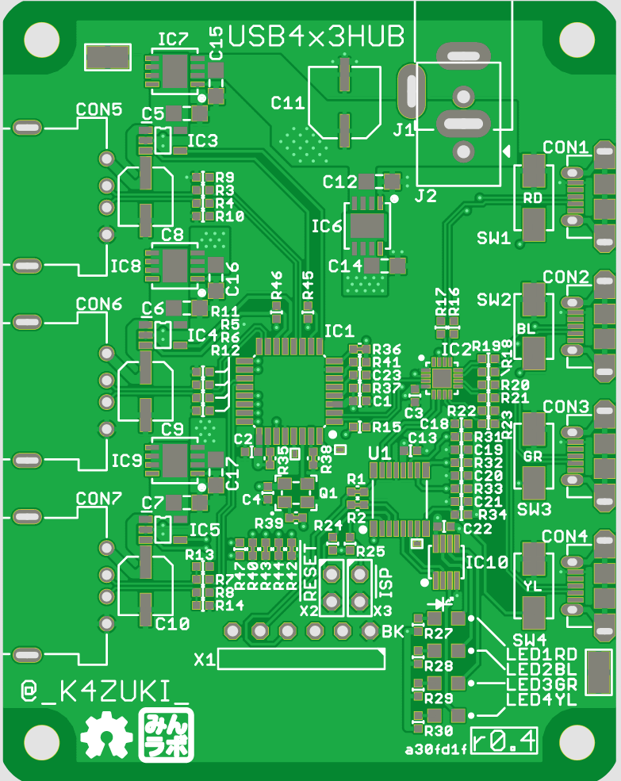


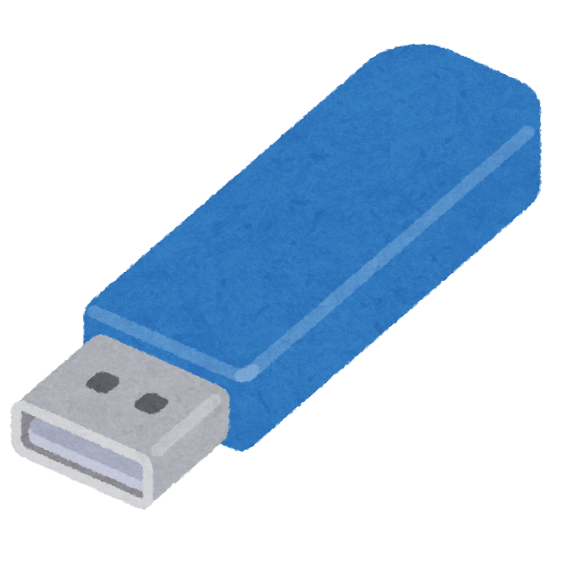
PC
4 USB hosts
x
3-Port USB hub
Mac
一部 ゲーム機
Linux

